Slide 1
背景减除法
视频序列
读取图像
图像灰度转换
处理结果相并
连通域分析
改进九帧差分法
形态学处理
运动目标

Slide 2



















第 k-4 帧 $f_{k−4}$
差分图像 $d_{1k}(x,y)$
第 k-3 帧 $f_{k−3}$
差分图像 $d_{2k}(x,y)$
第 k-2 帧 $f_{k−2}$
线性拉伸、阈值分割、或运算
差分图像 $d_{3k}(x,y)$
第 k-4 帧 $f_{k−1}$
$d_{1}(x,y)$
差分图像 $d_{4k}(x,y)$
第 k 帧 $f_{k}$
两结果相并
运动目标
差分图像 $d_{5k}(x,y)$
$d_{2}(x,y)$
第 k+1 帧 $f_{k+1}$
线性拉伸、阈值分割、或运算
差分图像 $d_{6k}(x,y)$
第 k+2 帧 $f_{k+2}$
差分图像 $d_{7k}(x,y)$
第 k+3 帧 $f_{k+3}$
差分图像 $d_{8k}(x,y)$
第 k+4 帧 $f_{k+4}$

Slide 3
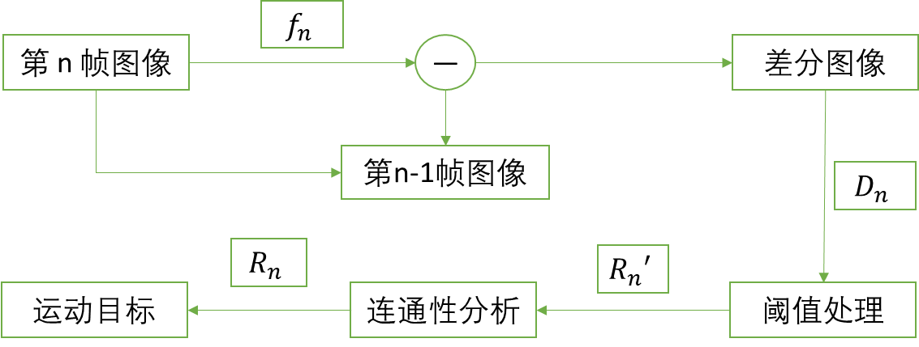

Slide 4
